Slide 1
Муниципальное автономное дошкольное образовательное учреждение Муниципального образования город Ирбит
«Детский сад №27»
Развитие познавательной активности дошкольников, через применение полифункционального пособия
"Волшебные бутылочки"
Попова К.Г.
Ирбит, 2017 год

Slide 2
Цель моей педагогической деятельности: Развитие познавательной активности дошкольников, через применение полифункционального пособия «Волшебные бутылочки»

Slide 3
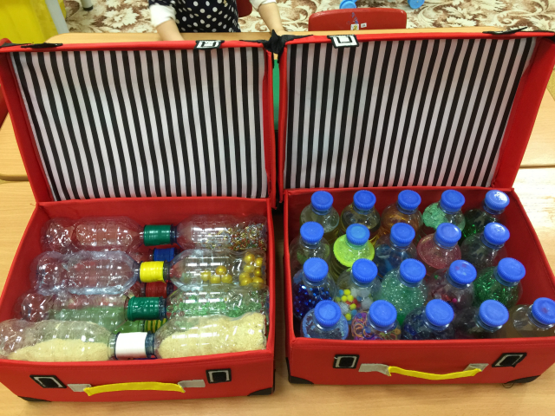
"Волшебные бутылочки"

Slide 4
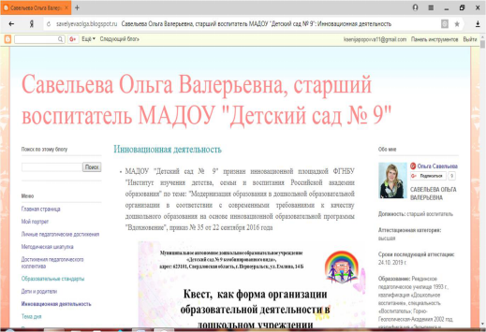
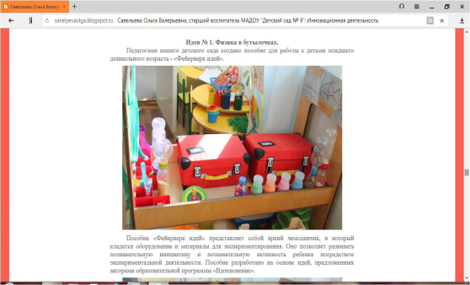

Slide 5
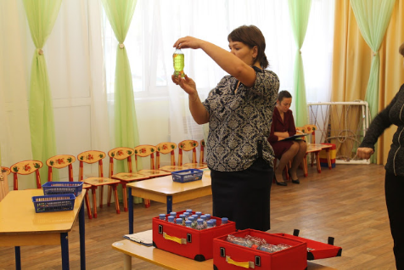
Мастер-класс "Фейерверк идей. Физика в бутылочках."

Slide 6
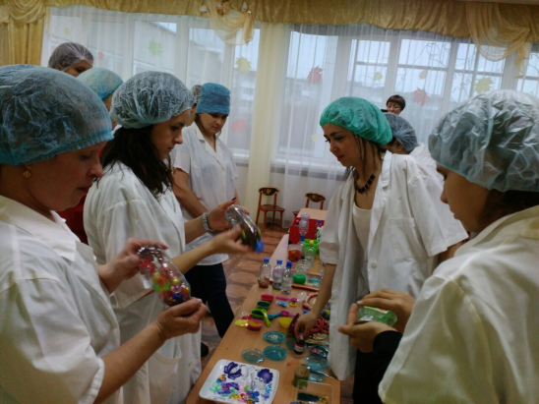
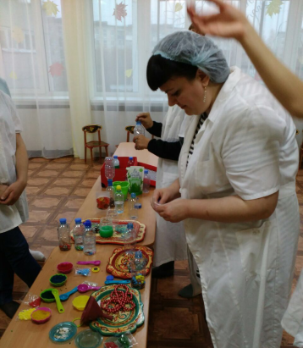
Изготовление пособия "Волшебные бутылочки"

Slide 7
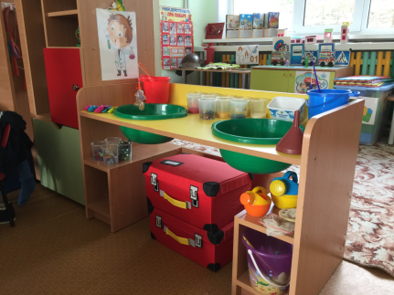
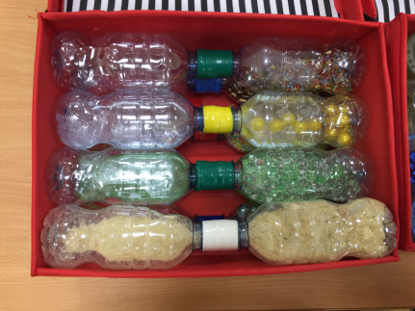
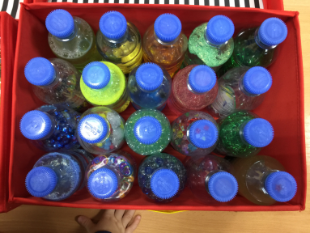
Полифункциональное игровое оборудование "Волшебные бутылочки"

Slide 8
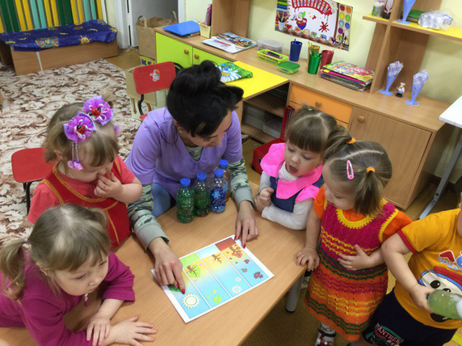
Дидактические игры с пособием «Волшебные бутылочки»

Slide 9
Спасибо за внимание!

